Slide 1

Engenharia Econômica aula 10
Taxa Internas de Retorno ( TIR )
Ponto de Fisher
Amortização

Slide 2
Definição de TIR
A Taxa Interna de Retorno (TIR) ou Internal Rate of Return, é uma taxa de desconto hipotética que, quando aplicada a um fluxo de caixa, faz com que os valores das despesas, trazidos ao valor presente, seja igual aos valores dos retornos dos investimentos, também trazidos ao valor presente.
O conceito foi proposto por John Maynard Keynes, de forma a classificar diversos projetos de investimento
Os projetos cujos fluxos de caixa tivessem uma taxa interna de retorno maior do que a taxa mínima de atratividade deveriam ser escolhidos.

Slide 3
Definição : TIR
TIR, em outras palavras, é a taxa necessária para igualar o Investimento ( a valor presente ) aos futuros retornos de fluxo de caixa ( também a valor presente )
O Método da Taxa Interna de Retorno ( TIR) é aquele que nos permite encontrar a remuneração do investimento em termos percentuais
Em termos práticos, encontrar a TIR é encontrar a taxa de juros que permite igualar receitas e despesas na data 0, transformando o Valor Atual do investimento em 0 (zero).

Slide 4
Conceito : TIR
Para efeito de análise devemos comparar a TIR com a TMA.
TIR > TMA → significa que o investimento é economicamente atrativo.
TIR = TMA → o investimento está economicamente numa situação de indiferença.
TIR < TMA → o investimento não é conomicamente atrativo pois seu retorno é superado pelo retorno de um investimento com o mínimo de retorno já definido

Slide 5
Conceito :TIR
Exemplo: Analise do fluxo de caixa abaixo :
200
150
120
120
120
120
1
2
3
4
5
6
500

Slide 6
Conceito :TIR

Slide 7
Conceito :TIR
• De modo esquemático a TIR é a taxa de desconto que faz com que o VPL do projeto seja zero. Um projeto é atrativo quando sua TIR for maior que o custo de capital do projeto.
VPL
TIR
taxa
0

Slide 8
TIR
• De modo esquemático
VPL
TIR
TMA
RISCO
taxa
0

Slide 9
Cálculo da TIR
Exemplo
12.500
1
10.000
Calcule a TIR ?

Slide 10
TIR
Exemplo
12.500
1
10.000
1
10.000 = 12.500 / ( 1+ i )
10.000 ( 1+ i ) = 12.500
1 + i = 12.500/10.000
i = 1,25 – 1
i = 25%

Slide 11
Cálculo da TIR
Exemplo
5.000
6.000
1
2
10.000
Calcule a TIR ?

Slide 12
TIR
Exemplo
5.000
6.000
1
2
10.000
10.000 = 5.000 + 6.000
( 1 + i ) ( 1 + i )
1
2

Slide 13
TIR
10.000 = 5.000 + 6.000 se x = 1 + i →10 = 5 + 6
( 1 + i ) ( 1 + i ) x x²
Ou 10x² - 5x – 6 = 0
x = -b ± Δ = 5 ± (-5)² -(4*10*-6) = 5 ± 16,28 = 1,063 ou -0,56
2 a 20 20
Ou seja i = x- 1 , i = -1,56 ( desprezível )
i = 0,063 , ou seja TIR = 6,3%
1
2

Slide 14
TIR
Exemplo
3.750
3.750
3.750
3.750
5.000
anos
1
2
3
4
5
10.000
Calcule a TIR ?

Slide 15
TIR
Exemplo
3.750
3.750
3.750
3.750
5.000
anos
1
2
3
4
5
10.000
Se usarmos a HP 12 C - 10.000 CHS g CFo
3.750 g CFi
3.750 g CFi
3.750 g Cfi
3.750 g Cfi
5.000 g Cfi
f IRR → 27,3% a.a.

Slide 16
II. Ponto de Fisher
Método utilizado para dimensionar o risco
Existe um limite para a variabilidade da TMA , em que o Investidor , em termos de ganho , seria indiferente entre duas alternativas de Investimento.
Para o Investidor ser indiferente , ambos projetos devem ter o mesmo VPL , permitindo matematicamente , que para uma taxa genérica , se igualem as expressões de VPL´s dos projetos.
Para igualar VPL´s , devemos também igualar os FC´s que só ocorre quando as TIR´s forem iguais.

Slide 17
II. Ponto de Fisher
De modo esquemático :
O ponto de Fisher estabelece o limite de variabilidade da TMA. Esta informação
melhora a analise de risco do Projeto A , pois só se torna mais vantajoso , projeto
A em relação B , com TMA abaixo de Ponto de Fisher.
VPL
Projeto A
Projeto B
Ponto de Fisher
taxa

Slide 18
II. Ponto de Fisher
Exemplo : A Empresa SMC precisa decidir entre Investir na reforma de um equipamento ( projeto A ) ou comprar um novo ( projeto B ) para produção de um novo tipo de produto.
Dados os Investimentos / FC´s e não tendo a informação do TMA , qual projeto a Empresa deveria investir ?
Projeto A
Projeto B
150k
250k
350k
250k
550k
1
2
3
4
5
600k
300k
500k
600k
650k
650k
1
2
3
4
5
1.200k

Slide 19
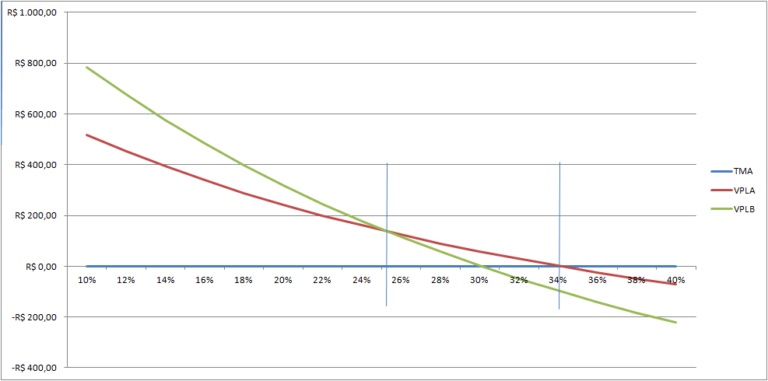
II. Ponto de Fisher
Solução :
Com taxas de até 25,4% a melhor opção é comprar um novo equipamento
Entre 25,4% <TMA< 34,1% a melhor opção é a reforma
Acima de uma TMA de 34,1% , os dois projetos são inviáveis pois o VPL será negativo.
Pto de Fisher

